Slide 1
Классный час на тему: «Освобождение Адыгеи от немецко-фашистских захватчиков»
Классный руководитель: Нехай Ф.А.
МБОУ «СОШ №1 им.Ю.К. Намитокова»

Slide 2
Цели:
формирование у учащихся патриотической позиции. Воспитание любви к Родине, гордости за победу русского народа в великой Отечественной войне

Slide 3
22 июня 1941 года в 4 часа утра без объявления войны фашистская Германия напала на нашу Родину

Slide 9
18 февраля 1943 года навсегда останется в истории нашей республики

Slide 11
Вспомним их поименно... Горем вспомним своим! Это нужно не мертвым! Это нужно - живым!

Slide 12
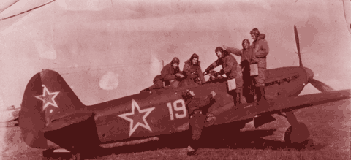

Slide 13
Хусен Андрухаев

Slide 15
Дмитрий Зюзин

Slide 16
Алии Кошев

Slide 17
Даут Ереджибович Нехай

Slide 18
Ачмиз Айдемир Ахмедович

Slide 19
Леля Магометовна Богузокова

Slide 20
Бжигаков Камчари Барокович

Slide 21
Чуц Абубачир Батербиевич

Slide 22
Счастье Родины – мир и свобода, Нерушимы они, как гранит. Майский день сорок пятого года Наша память надежно хранит!

Slide 23
Память о тех, кто сражался за Родину в годы Великой Отечественной войны

